Slide 1
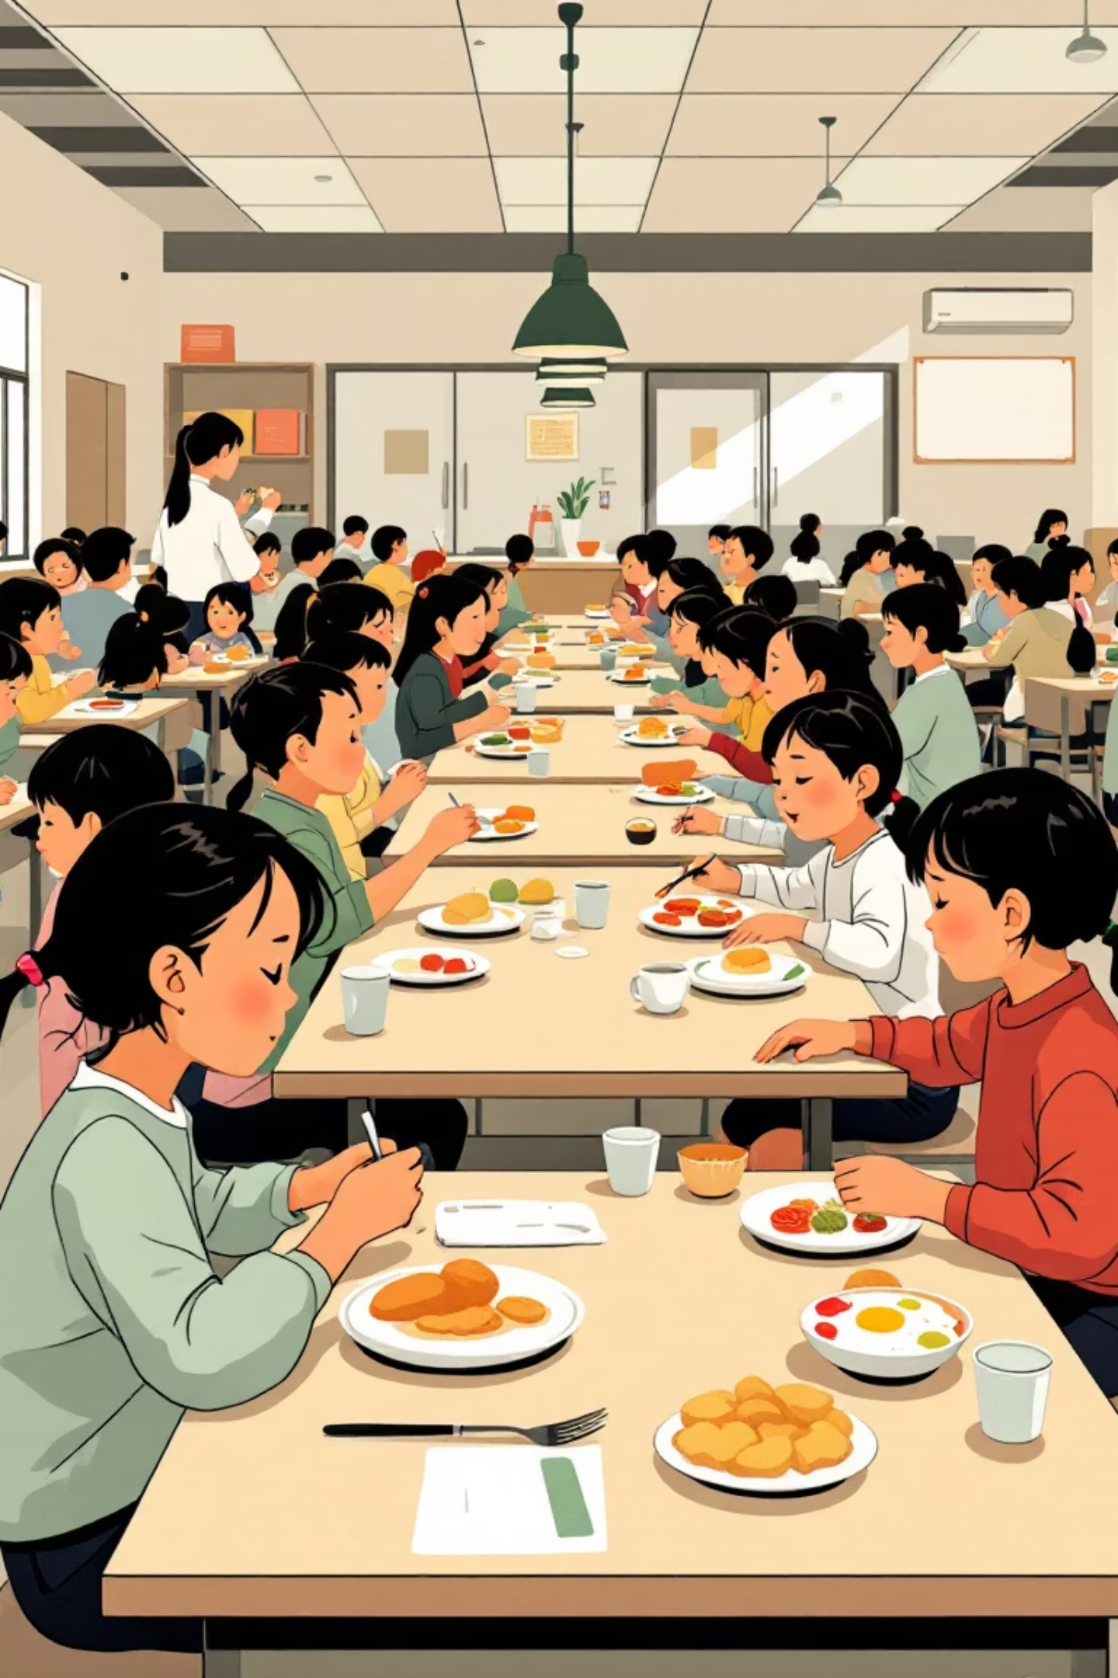
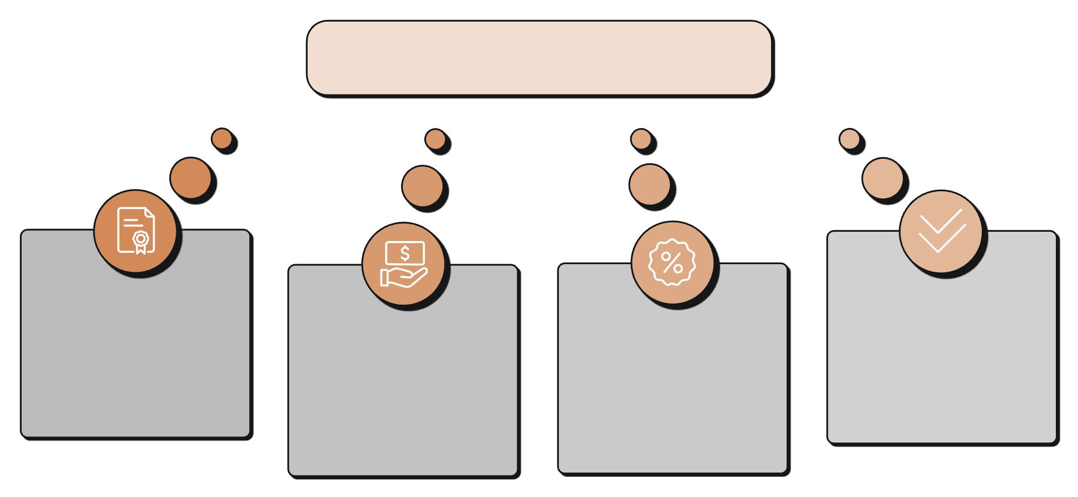




ВАУЧЕР дегеніміз не?
Мақсаты мен міндеті қандай?
ҚЫЗМЕТ КЕПІЛДІГІ
ЭЛЕКТРОНДЫ РЕСМИ ҚҰЖАТ
АЛДЫН АЛА ТӨЛЕМ
АРНАЙЫ ҰСЫНЫС
Ваучер – белгілі бір қызметті тегін не жеңілдікпен алу құқығын беретін арнайы электронды/қағаз үлгісіндегі ресми талон. Бұл жүйе әлемде ХХ ғасырдың ортасында пайда болып, әлеуметтік әділеттілікті қамтамасыз ету және қолдау шараларын нақты адамдарға бағыттау үшін енгізілді.
Қазақстанда әлеуметтік көмек ретінде мектеп оқушыларына ыстық тамаққа арналған ваучерлер мемлекеттік қолдау аясында беріледі.
Бұл жүйе ата-аналар мен мектептер үшін ыңғайлы, қауіпсіз және ашық жұмыс істейді. Сондай-ақ, тамақ сапасын толық бақылауға мүмкіндік береді.

Slide 2
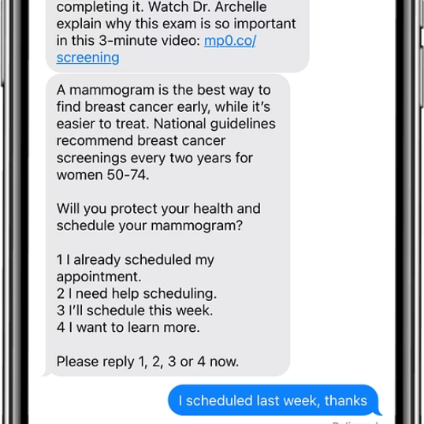

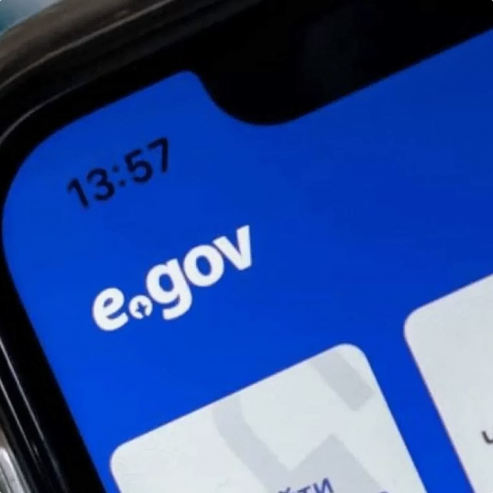
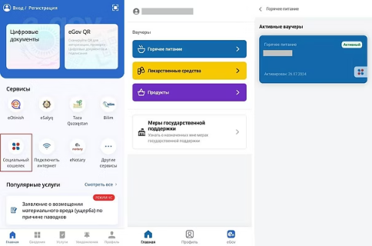
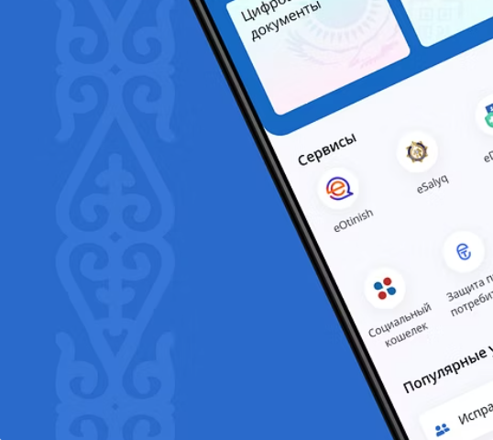
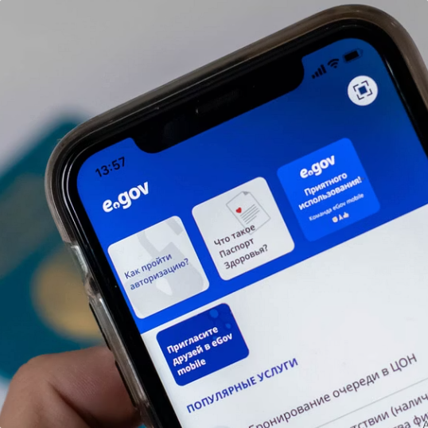
Ваучер алу тәртібі
1414 / SMS хабарламасын қабылдау
Келісім беру және ваучерді рәсімдеу
Egov Mobile қосымшасына кіру
Баланың мақсатты әлеуметтік көмек алушылар тізімінде бар екенін растайтын SMS келеді.
Ата-ана келісім берген соң, ваучер автоматты түрде қалыптастырылады.
Ата-аналар мобильді қосымшаны ашады.
«Әлеуметтік әмиян» бөліміне өту
«Ыстық тамақ» қызметін таңдау
Белсенді ваучер
Арнайы мәзірден әлеуметтік қызметтер бөлімін таңдайды.
Ыстық тамақ бөліміне өтеді.
Баланың аты - жөнімен жаңа ваучерді белсенді жасайды

Slide 3
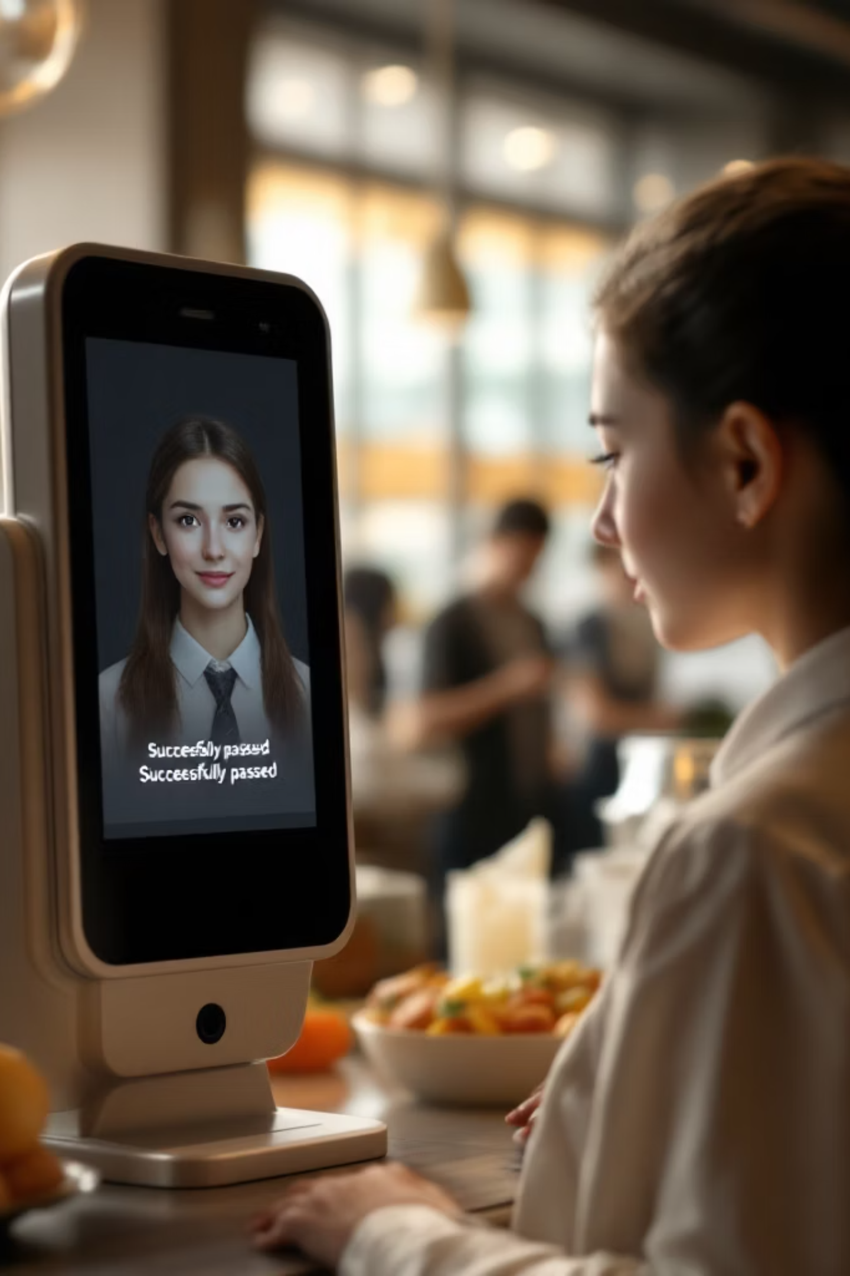

Автоматтандырылған кіруді басқару жүйесі
Бет сканері
Тұлғаны тану технологиясы Face ID жүйесі арқылы кіруді қамтамасыз етеді.
Ваучер тексеру
Жүйе оқушы ваучерінің, бар -жоғын, жарамдылығын автоматты түрде анықтайды.
Сыныпқа қарай өңдеу
Автоматты есеп
Оқушыларды 1-4 сыныптар мен 5-11 сыныптар бойынша ӘОТ қарай қарастырады.
Процесті автоматтандыру арқылы есептерді жылдам жасайды.

Slide 4

Face ID және цифрлық жүйенің артықшылығы
1
2
3
ҚАУІПСІЗДІК
ЖЫЛДАМДЫҚ
ДӘЛДІК
Бет-әлпетті тану арқылы мектепке рұқсатсыз кіруді толығымен болдырмау. Оқушы мен қызметкерлердің кіру - шығу уақыттары арқылы оқыс жағдайдың алдын алу.
Тамақтану процесін цифрландырып, ұзын кезектерді азайту. Ай сайын берілетіін есепті автоматтандыру.
Мектепке кім кіргені, қай бала тамақтанғаны жайлы нақты есеп жүргізіп, қателіктер мен келіспеушіліктерді жоюға мүмкіндік беру.
4
5
АШЫҚТЫҚ
РЕСУРСТАРДЫ ҮНЕМДЕУ
Әділ жүйе арқылы ата-ана мен мектеп арасында сенімді қарым-қатынас орнату.
Уақыт пен еңбек ресурстарын, мемлекеттік қаржыны үнемдеуге мүмкіндік беру.

Slide 5






Әлеуметтік қолдаудың жаңа дәуірі
Ваучер мен Face ID жүйесі – бұл жай ғана технология емес, бұл білім берудің болашағын қалыптастыратын, әділдік пен тиімділіктің берік іргетасын қалайтын революциялық қадам.
Цифрландыру арқылы әрбір оқушыға шынайы қамқорлық пен тең мүмкіндіктер ұсынылатын жарқын болашаққа жасалған алғашқы қадам
Мектептер үшін
Оқушылар үшін
Ата-аналар үшін
Мемлекет үшін
Әлеуметтік педагог: Кулжабекова С.О

